Slide 1
স্বাগতম

Slide 2
শ্রেণিঃ ৮ম
বিষয়ঃ তথ্য ও যোগাযোগ প্রযুক্তি
অধ্যায়ঃ ৩য়
পাঠঃ ১৭
সময়ঃ ৫০ মিনিট
হোসনেয়ারা
সহকারী শিক্ষক (আইসিটি)
রাগৈ উচ্চ বিদ্যালয়,
শাহরাস্তি, চাঁদপুর।

Slide 3
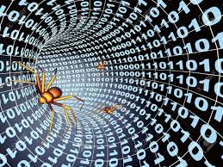
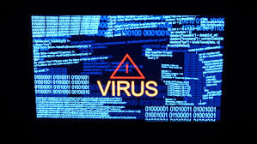
চিত্র গুলো লক্ষ্য কর -

Slide 4
কম্পিউটার ভাইরাস

Slide 5
শিখনফল
এইপাঠ শেষে শিক্ষার্থীরা………………
১। ভাইরাস কি তা বলতে পারবে;
২। ভাইরাসের ক্ষতিকারক দিক গুলো ব্যাখ্যা করতে পারবে;
৩। ভাইরাস থেকে মুক্তির উপায় কি কি তা বর্ণনা করতে পারবে;

Slide 6
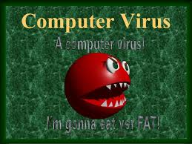
কম্পিউটার ভাইরাস কি ?
যে প্রোগ্রাম কম্পিউটার মেমোরিতে গোপনে বিস্তার লাভ করে
মুল্যবান প্রোগ্রাম ও তথ্য নষ্ট করা ছাড়া ও কম্পিউটারকে অচল
করে দেয় , এ ধরনের প্রোগ্রামকেই ভাইরাস বলা হয় ।

Slide 7
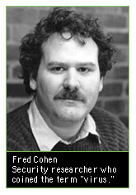
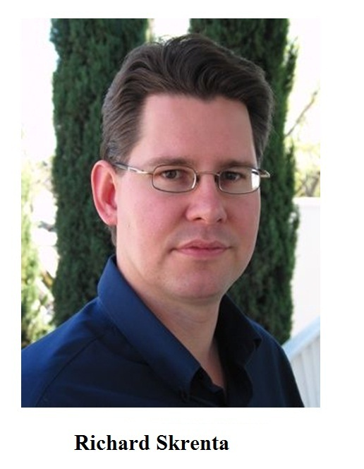
কম্পিউটার ভাইরাসের ইতিহাস
VIRUS – Vital Information and Resources Under siege
অর্থ - গুরুত্বপূর্ণ তথ্যসমূহ দখলে নেওয়া বা ক্ষতি সাধন করা।
1980 সালে এ নামকরন করেছেন প্রখ্যাত গবেষক (University of New Haven এর অধ্যাপক ফ্রেড কোহেন (Fred Cohen)
প্রথম ক্ষতিকর কম্পিউটার ভাইরাসঃ Elk Cloner
আবিস্কারঃ ১৯৮২ সালে
আবিস্কারকঃ Richard Skrenta.

Slide 8
যে কারণে বুঝা যাবে কম্পিউটার ভাইরাসে আক্রান্ত-
১। ফাইল Open করতে সময় বেশি লাগলে।
২। মেমোরি কম দেখায়, ফলে গতি কমে গেলে।
৩। চালু অবস্থায় অপ্রত্যাশিত বার্তা প্রদর্শিত হলে।
৪। নতুন প্রোগ্রাম ইনস্টল করতে সময় বেশি লাগলে।
৫। চলমান কাজে ফাইল বেশি জায়গা দখল করলে।
৬। কম্পিউটার চালুর সময় শার্ট ডাউন বা কাজ করতে হঠাৎ বন্ধ হলে।
৭। ফোল্ডারে অবস্থিত ফাইলের নাম পরিবর্তিত হয়ে অন্য নাম ধারণ করলে।

Slide 9
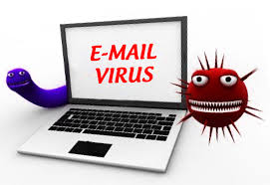
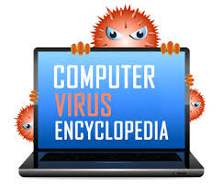
পরিচিত কিছু ভাইরাস

Slide 10
অতি পরিচিত কিছু ভাইরাসের নাম
১। স্টোন (Stone)‍
২।ভিয়েনা (Vienna)
৩।সিআই এইচ (CIH)
৪।ফোল্ডার (Folder),
৫।Trojan Horse

Slide 11
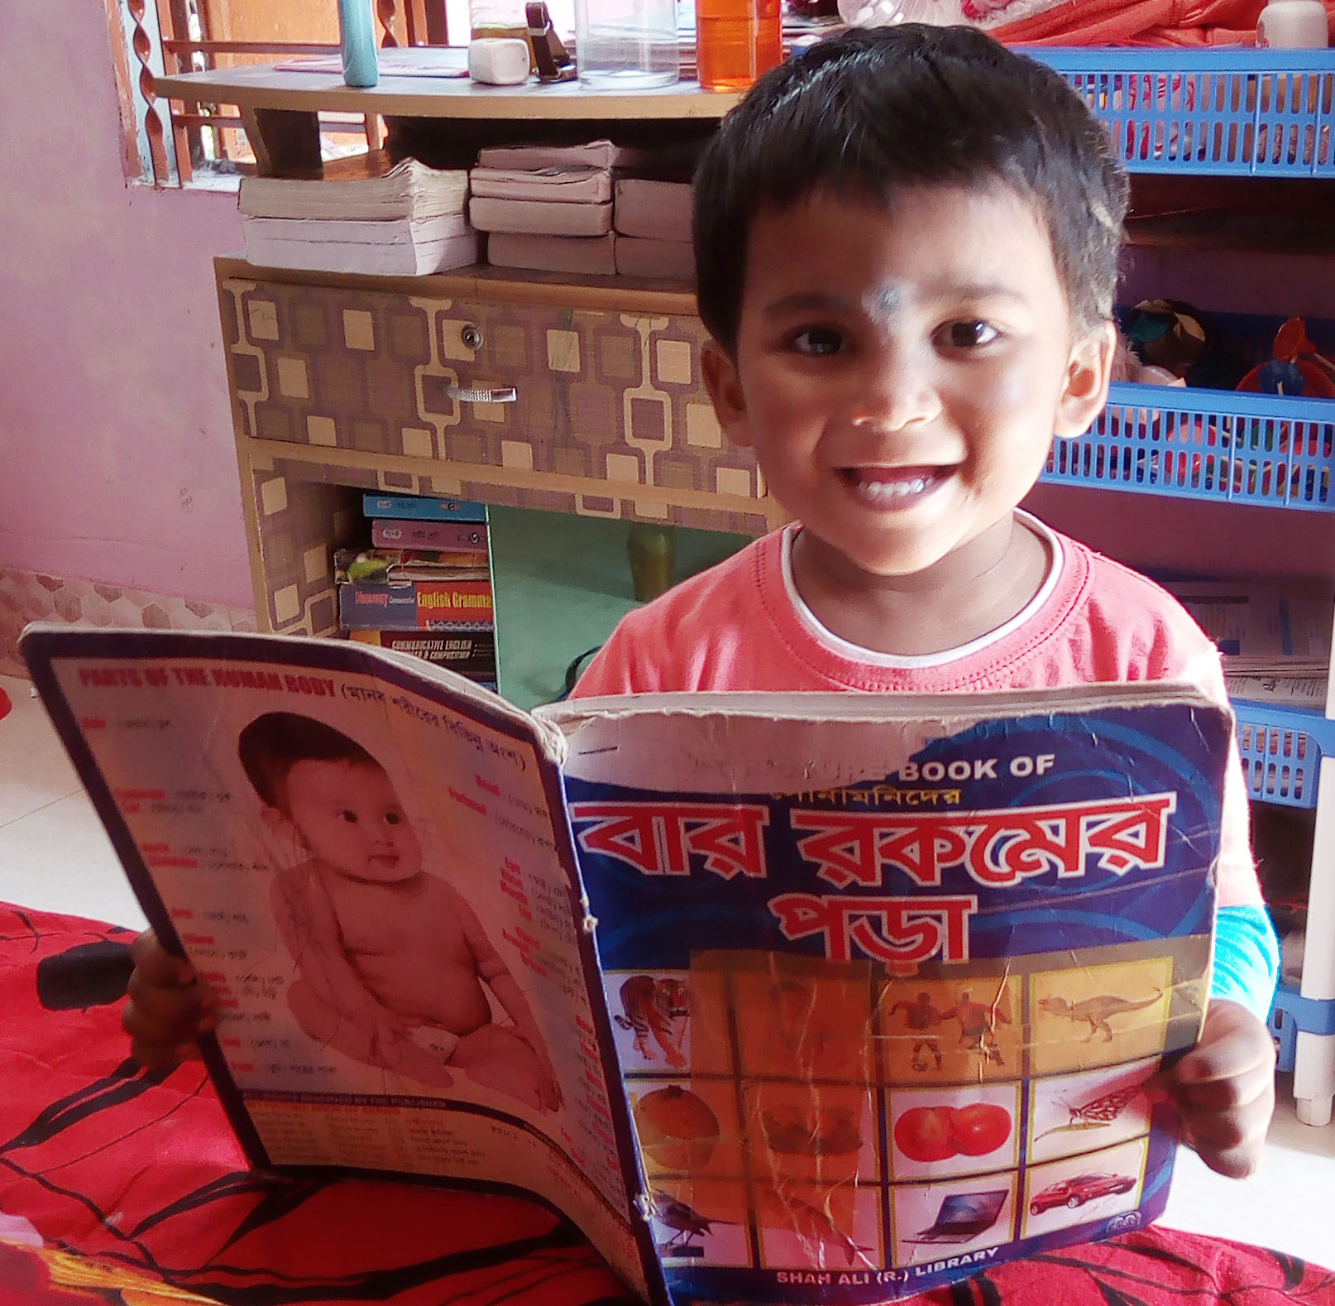
একক কাজ
তোমার পরিচিত দুটি ভাইরাসের নাম লিখ ?

Slide 12
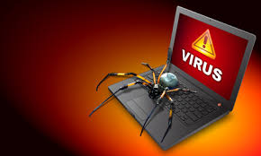
ভাইরাস যেভাবে ক্ষতি করে
সিস্টেমের কাজকে ধীরগতি সম্পন্ন করে।
কম্পিউটারে কাজ করার সময় Hacked হতে পারে।
কম্পিউটারে কাজ করার সময় হঠাৎ অবাঞ্ছিত বার্তা প্রদর্শন করে।
কম্পিউটার মনিটরের ডিসপ্লেকে Corrupt করে।

Slide 13
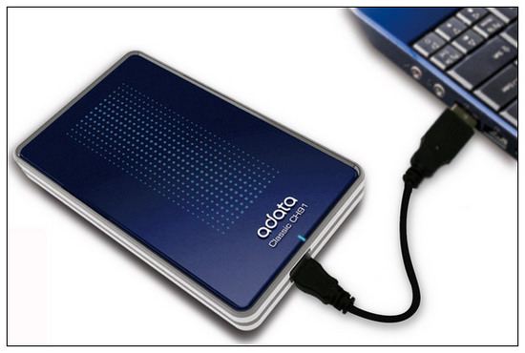
কম্পিউটার যেভাবে ভাইরাসে আক্রান্ত হয় -
ইন্টারনেট থেকে সফটওয়্যার ডাউনলোড করলে।
ইন্টারনেটের মাধ্যমে ই-মেইল গ্রহন করলে।
মোবাইল মেমোরি ব্যবহার করলে ।
ভাইরাস আছে এমন পেনড্রাইভ / ডিস্ক থেকে ফাইল কপি করলে।

Slide 14
ভাইরাসের ক্ষতিকারক দিক
বায়োসের কার্যক্রম স্থগিত করে দেয় ।
কম্পিউটারের কার্যক্রম স্থগিত করে দেয় ।
হার্ডওয়্যারের ক্ষতি করতে পারে ।
মুল্যবান প্রোগ্রাম ও ডাটা নষ্ট করে দিতে পারে ।

Slide 15
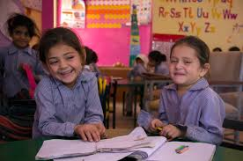
জোড়ায় কাজ
কম্পিউটার কিভাবে ভাইরাসে আক্রান্ত হয় ?

Slide 16
ভাইরাস থেকে মুক্তির উপায়
এন্টিভাইরাস ব্যবহার করা।
সিস্টেম ভাইরাস দ্বারা আক্রান্ত হলে এটি নির্মুল করা।
নতুন ভাইরাস আবিস্কৃক হওয়ার সাথে সাথে এন্টিভাইরাস Update করা।
কম্পিউটার ব্যবহারকারী সতর্ক থাকা।
কম্পিউটারকে নিয়মিত স্ক্যান করা।

Slide 17
কম্পিউটার ভাইরাসমুক্ত রাখার উপায়
এন্টিভাইরাস প্রোগ্রাম ব্যবহার করা
কয়েকটি এন্টিভাইরাস প্রোগ্রাম
১। আভাস্ট (Avast)
২। এভিজি (AVG)
৩। নরটন (Norton)
4। ক্যাসপারেস্কি (Kaspersky)
5। অ্যাভেইরা (Avira)
6। পান্ডা (Panda)
7। বিটডিফেন্ডার (Bitdefender)
8। আরো অনেক ......
এগুলোর কোন একটি কিনে এবং বিনামুল্যে ব্যবহার করতে হয়।

Slide 19
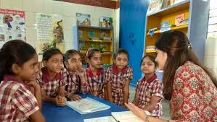
দলীয় কাজ
কম্পিউটার কিভাবে ভাইরাসমুক্ত রাখা যায় লিখ ?

Slide 20
মূল্যায়ন
১.
ভাইরাস বলতে কী বুঝায়?
২.
কে, কত সালে ভাইরাসের নামকরণ করেন?
৩.
ভাইরাস কম্পিউটারের সিস্টেমের কাজকে কী করতে পারে ?
৪.
আজকের পাঠে পরিচিত কয়টি ভাইরাসের উল্লেখ করা হয়েছে-
(ক) ৩ টি (খ) ৪ টি
(গ) ৫ টি (ঘ) ৬ টি
∙(গ) ৫ টি

Slide 21
বাড়ীর কাজ
কম্পিউটার ভাইরাসে আক্রান্ত বুঝার উপায়
কি কি লিখে নিয়ে আসবে ।

Slide 22
ধন্যবাদ

